Slide 1

Pandasquad
Final Project : Dataset Adult(Income)

Slide 2

Team Pandasquad
Annisa Ulfa
Edwin R.D.R.R
M.Rizqi
M.Fikri

Slide 3
The Process We Took
Chosee Dataset
Data Understanding
Data Cleansing
Modellling
Data Preparation For Modelling
EDA
Model Evaluation
Presentasi
Selesai

Slide 4


Data survey penduduk USA
Data Detail
Featurenya mengenai pendidikan, pekerjaan, status, income, dll
Terdiri dari 32.561 baris dan 15 kolom

Slide 5
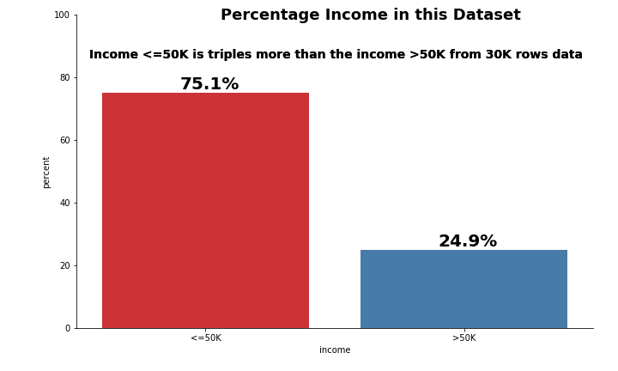

Tasknya adalah mengklasifikasikan data penduduk dengan penghasilan <=50K dan >50K
Problem
Problem Statement
Tingginya nilai income <= 50K
Rendahnya nilai income > 50K

Slide 6

Goals
Meningkatkan income penduduk USA yang incomenya masih di bawah atau sama dengan 50K USD

Slide 7

Objective
Membantu pemerintah USA dalam mencari kebijakan yang dapat menaikkan income penduduk yang incomenya masih di bawah atau sama dengan 50K USD per tahun

Slide 8

Data Cleansing
Menghapus baris yang ada Missing value
Menghapus duplicated rows

Slide 9
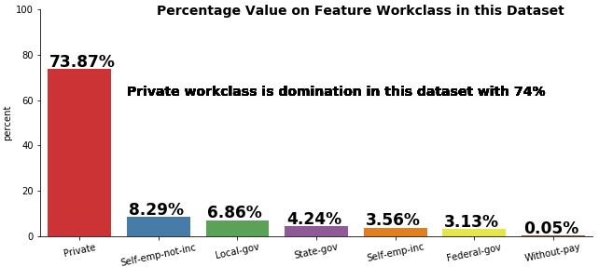
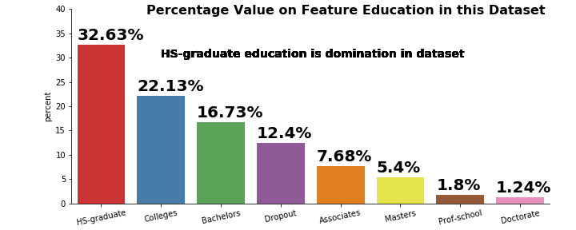
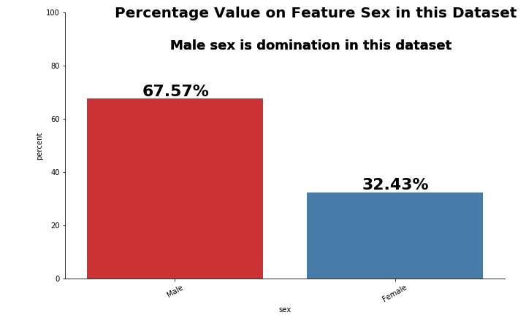
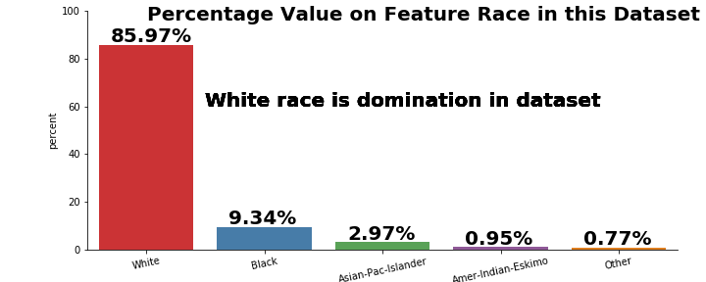
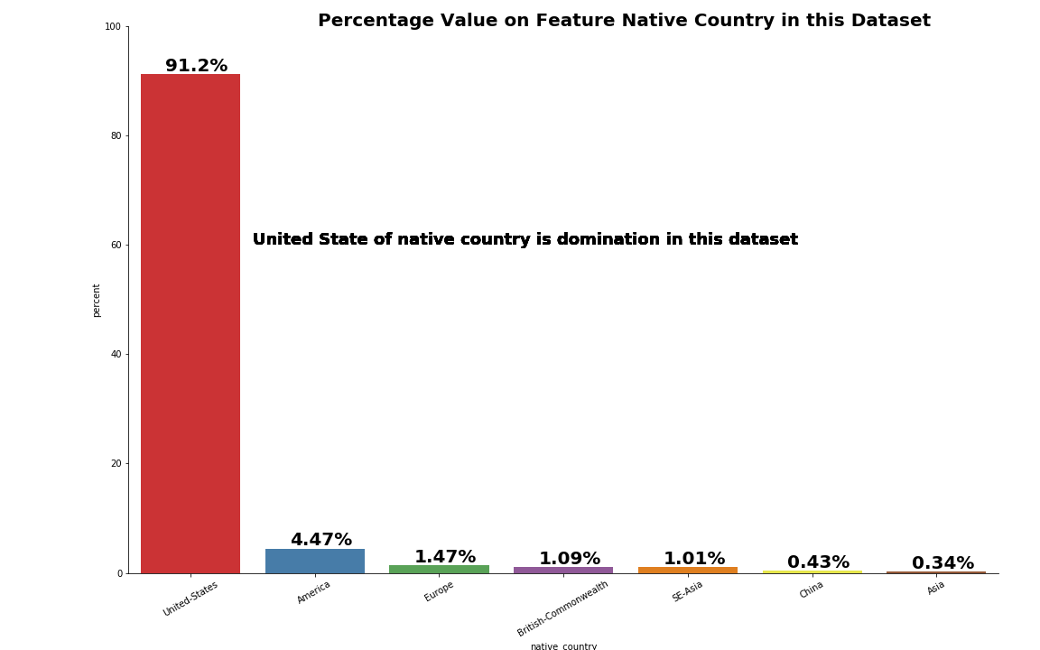
EDA
Terjadi ketimpangan pada dataset
Didominasi nilai private, HS-graduate, Male, White, US

Slide 10
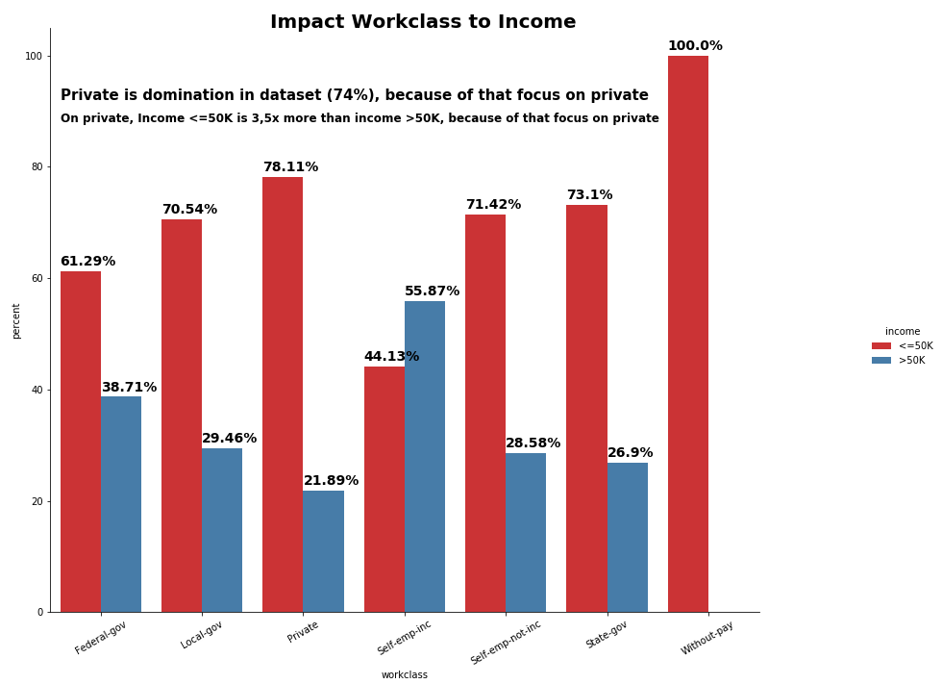
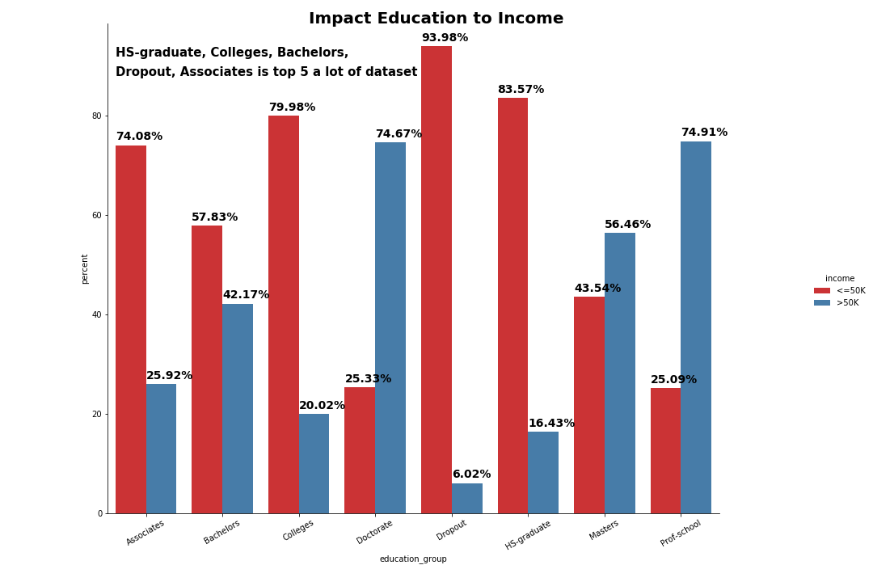
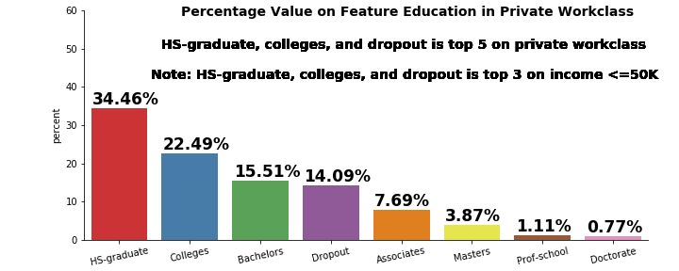
EDA
Why people have income <=50K?
Didominasi oleh sektor swasta, karena sektor swasta mayoritas
berpenghasilan <=50K dan sumber daya manusia di sektor swasta
berpendidikan terakhirnya banyak diisi oleh HS-graduate, Colleges,
Bachelors, Dropout, dan Associate.

Slide 11
Data Preparation for Modelling
Balancing target class
Features Encoding
Outliers transformation
Feature scaling

Slide 12
Models yang dicoba
Ridge Classifier
Logistic Regression
Decision Tree
Random Forest
XGBoost
CatBoost
Modelling

Slide 13

Model Evaluation

Slide 14
Classification Report
Class |  | Precision | Recall | F1-score | Accuracy
0 (Negatif) | Ridge Classifier | 0.86 | 0.75 | 0.8 | 0.81
 | Logistic Regression | 0.85 | 0.78 | 0.82 | 0.82
 | Decision Tree | 0.73 | 0.76 | 0.75 | 0.74
 | Random Forest | 0.82 | 0.8 | 0.81 | 0.81
 | XGBoost | 0.85 | 0.78 | 0.81 | 0.82
 | CatBoost | 0.86 | 0.78 | 0.82 | 0.83
1 (Positive) | Ridge Classifier | 0.78 | 0.87 | 0.82
 | Logistic Regression | 0.8 | 0.86 | 0.83
 | Decision Tree | 0.75 | 0.72 | 0.73
 | Random Forest | 0.8 | 0.82 | 0.81
 | XGBoost | 0.79 | 0.86 | 0.83
 | CatBoost | 0.8 | 0.87 | 0.83

Slide 15
Generalisasi
 | Accuracy
Models | Training Set | Testing Set
Ridge Classifier | 79.70% | 81.39%
Logistic Regression | 80.60% | 82.35%
Decision Tree | 97.34% | 74.06%
Random Forest | 97.34% | 80.92%
XGBoost | 86.44% | 81.98%
CatBoost | 84.64% | 82.72%

Slide 16
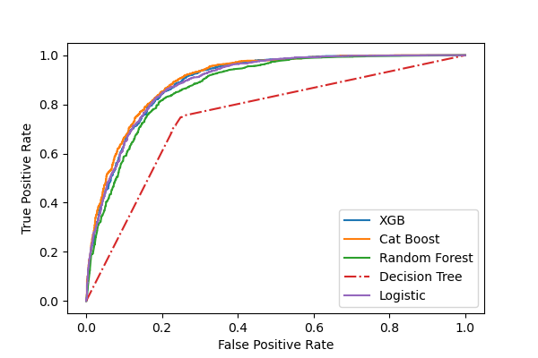
ROC-AUC
Models | ROC-AUC
Logistic Regression | 0.8950
Decision Tree | 0.7571
Random Forest | 0.8787
XGBoost | 0.8964
CatBoost | 0.9033

Slide 17

Dari segi education
1. Pemberian beasiswa khusus bagi berpenghasilan <=50K dengan proporsi:
20% untuk beasiswa Assoc, dengan syarat laki-laki, pekerja swasta, umur 17-33, latar pendidikan terakhir HS-graduate, native country US.
30% untuk beasiswa Bachelors, dengan syarat laki-laki, pekerja swasta, umur 17-33, latar pendidikan terakhir HS-graduate, native country US.
10% untuk beasiswa Bachelors, dengan syarat wanita, pendidikan terakhir HS-graduate,
15% untuk beasiswa HS, khusus untuk dropout (70% untuk Male dan 30% untuk Female),
15% untuk beasiswa Master, (90% untuk Male dan 10% untuk Female),
10% untuk beasiswa Prof-school dan Doctorate (90% untuk Male dan 10% untuk Female.
Rekomendasi
2. Memberikan materi, pemantapan, motivasi Entrepreneurship pada perguruan tinggi,
3. Pembinaan kepada seseorang yang berpendidikan
dropout.

Slide 18
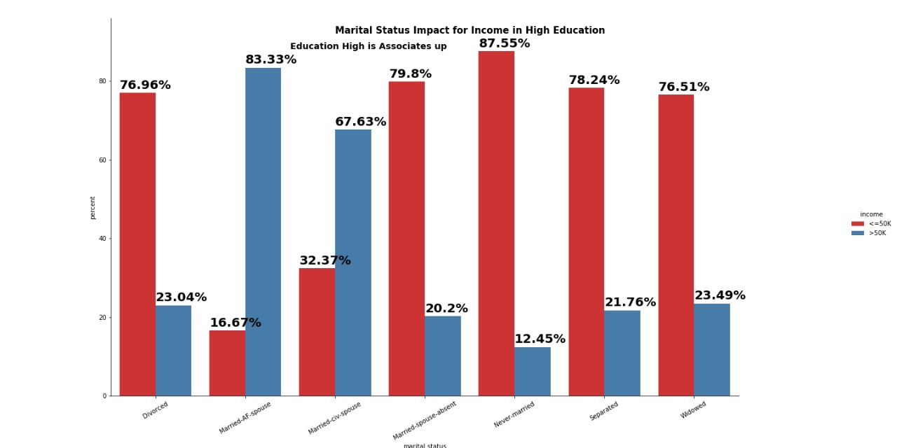
Dari segi marital status
Campaign tentang motivasi pernikahan dengan tujuan menambah angka pernikahan,
Campaign tentang bahaya perceraian dengan tujuan mengurangi angka perceraian,
Rekomendasi
High Education

Slide 19
5 Tahun kedepan
Rekomendasi
Rekruitasi karyawan untuk sektor swasta, sebaiknya dengan proporsi 10% dari latar pendidikan HS-graduate, 5% dari Dropout, 30% dari Bachelors, 5% dari Colleges, 20% dari Assoc, 10% Masters, 10% Prof-school, 10% Doctorate

Slide 20
Thank You!

